Slide 1
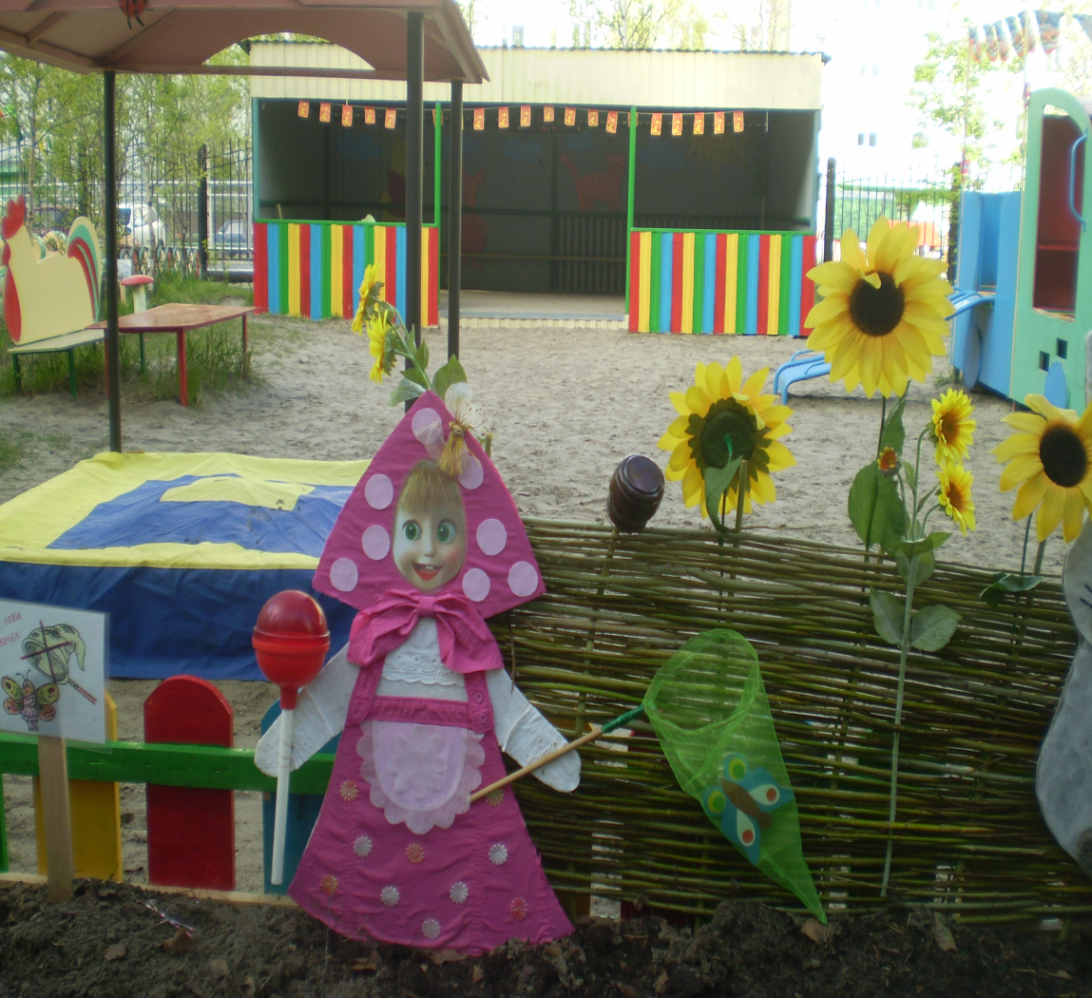
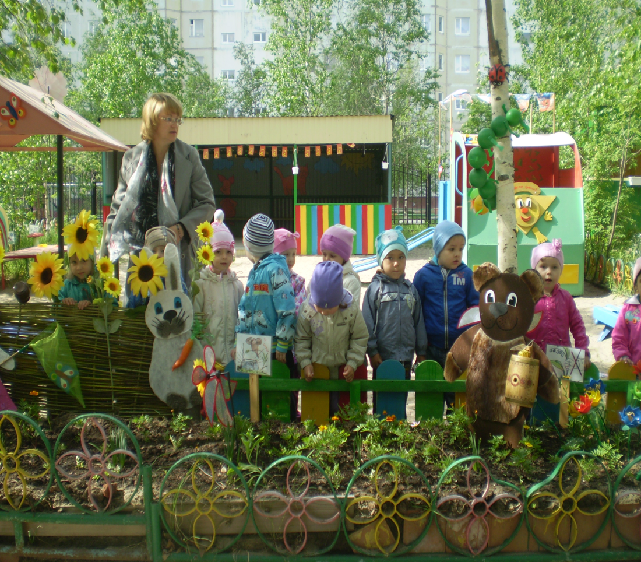
МАДОУ г.Нижневартовска ДС №77 «Эрудит»
«Организация развивающей предметно-пространственной среды на прогулочном участке ДОУ»
Елизарова О.А.,
воспитатель 1 категории

Slide 2
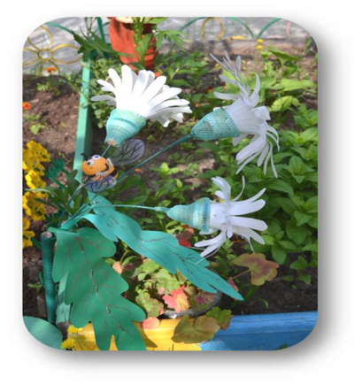
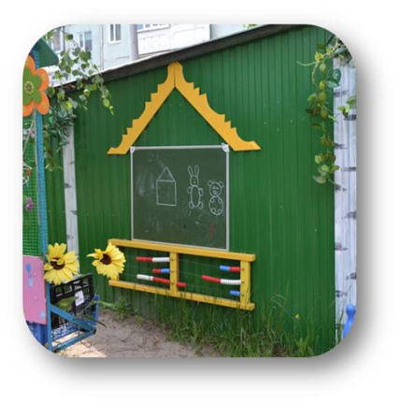
Развивающая предметно- пространственная среда ДОУ
содержательно- насыщенная
трансформируемая
полифункциональная
вариативная
доступная
безопасная

Slide 3
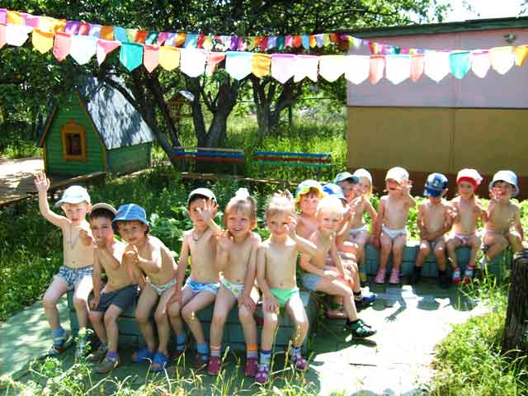
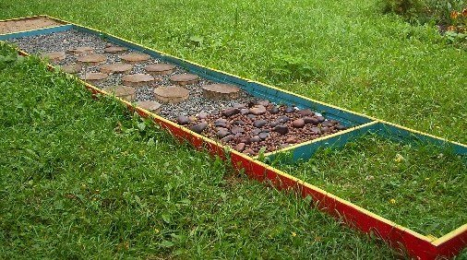
Дети очень любят загорать, ходить босиком по Тропе здоровья

Slide 4
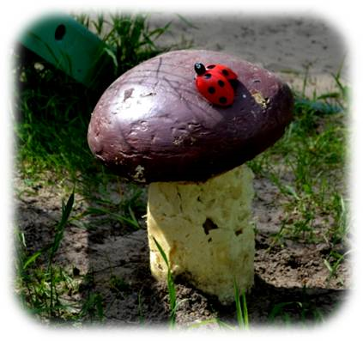
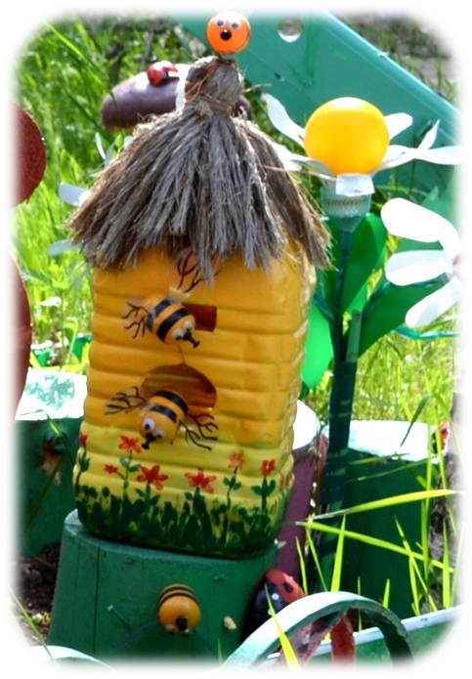
Дети знакомятся с грибами , насекомыми, всевозможными обитателями леса.

Slide 5
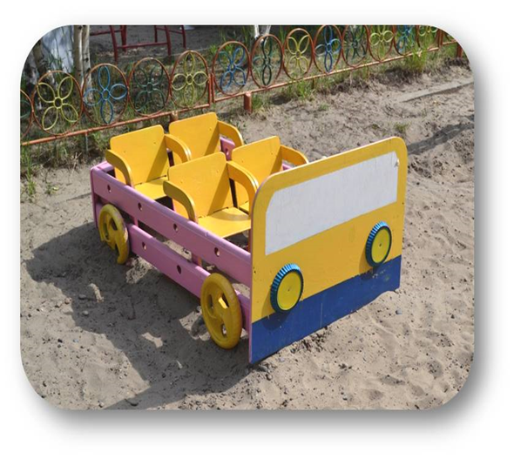
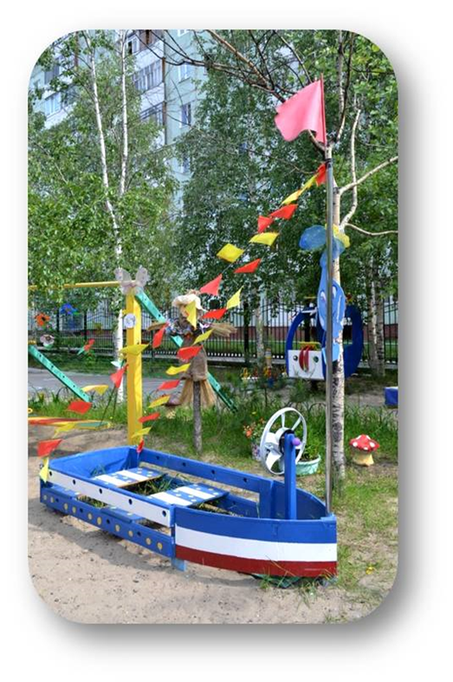
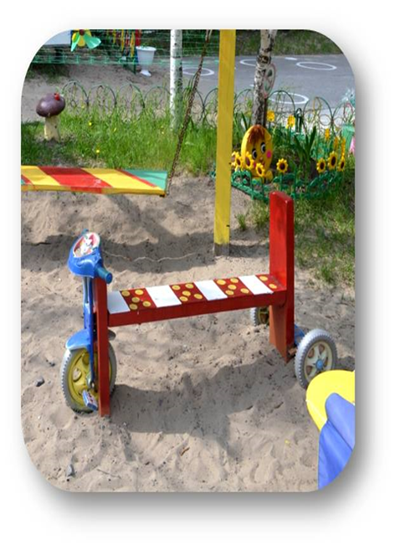
Оборудование для сюжетно- ролевых игр

Slide 6
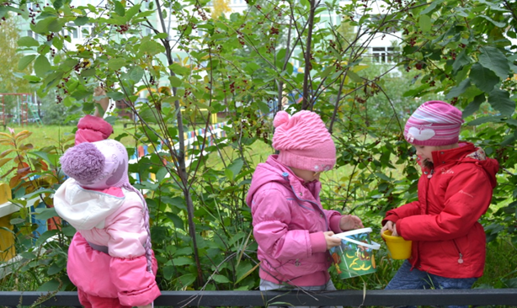
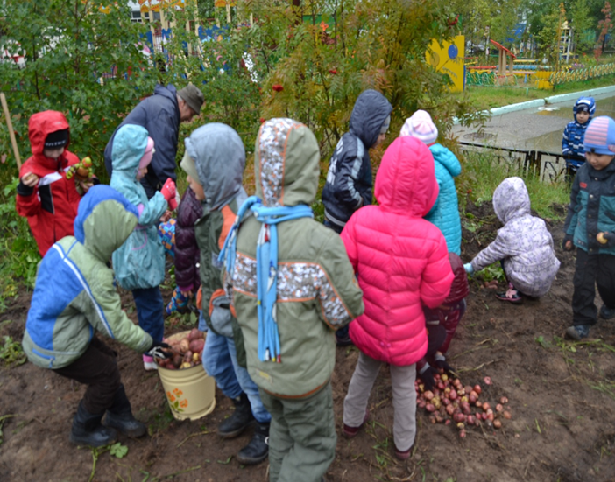
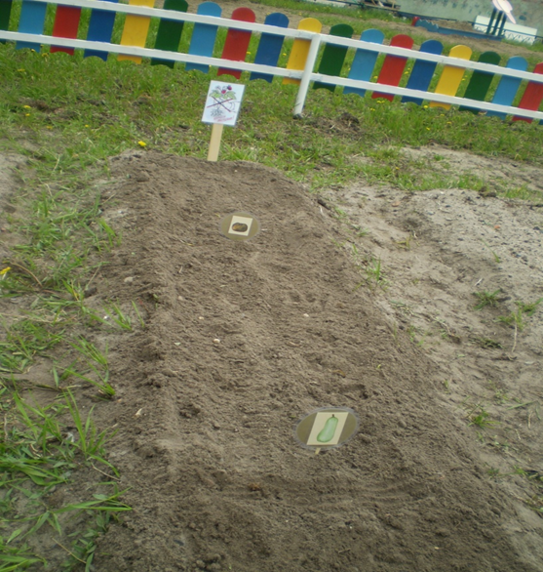
На огороде дети совместно с воспитателями сажают овощные культуры и ухаживают за ними. Детей необходимо с раннего возраста приучать к труду.

Slide 7
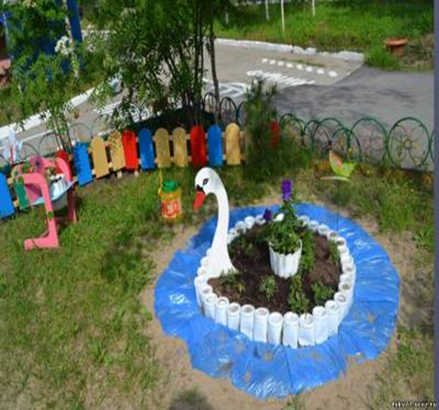
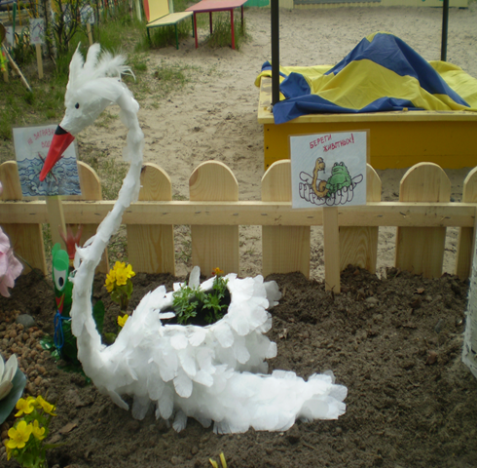
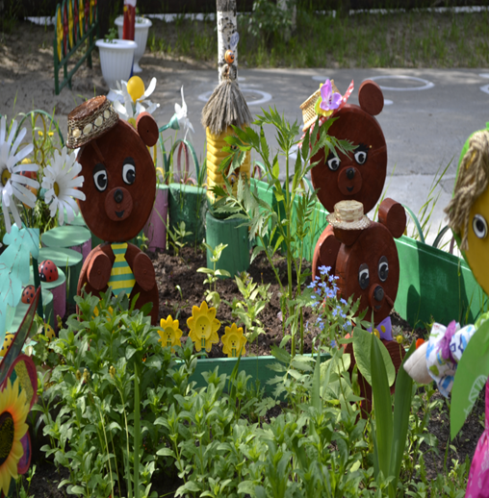
Необычные клумбы расположены на каждом участке. Здесь и Маша с тремя медведями встречает нас.

Slide 8
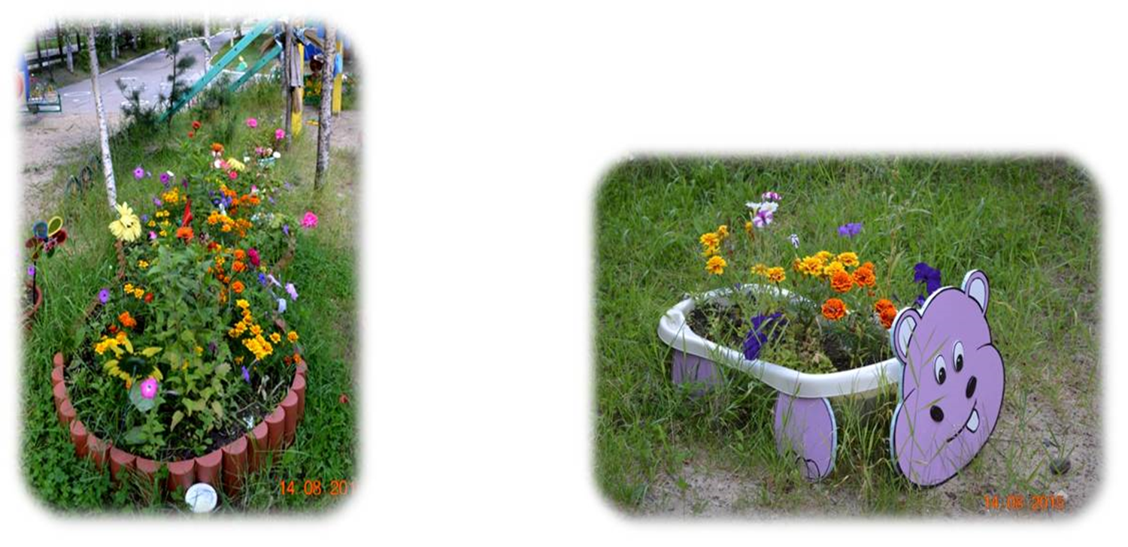
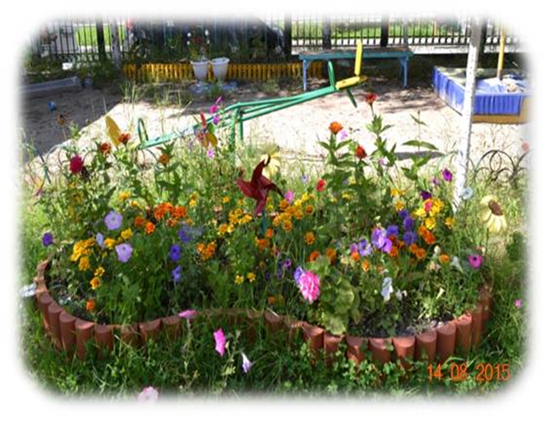
Ярко солнце светит.
В воздухе тепло.
И куда ни взглянешь,
Все кругом светло.
Лето – яркие цветы, Необычной красоты.

Slide 9
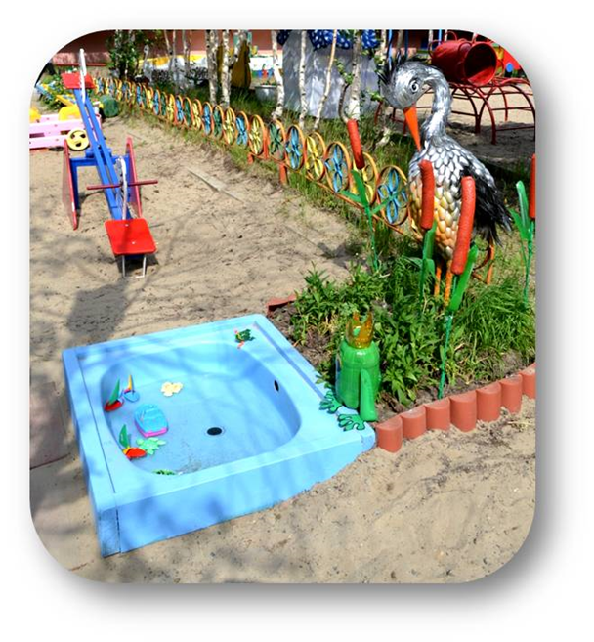
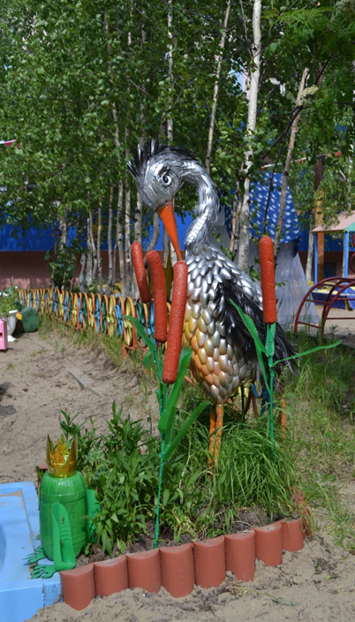
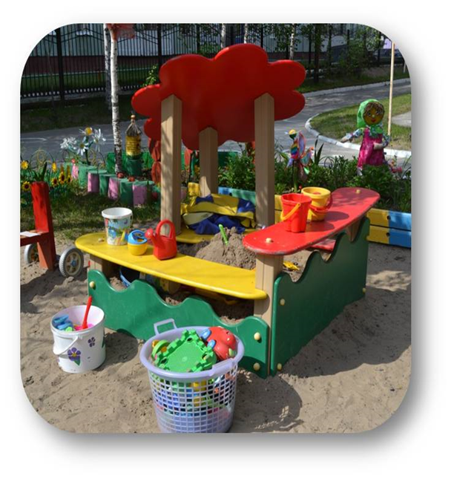
На участках организованы зоны для игр с водой и песком.

Slide 10
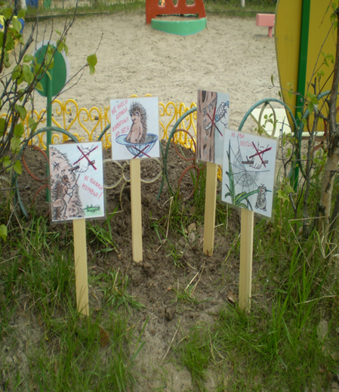
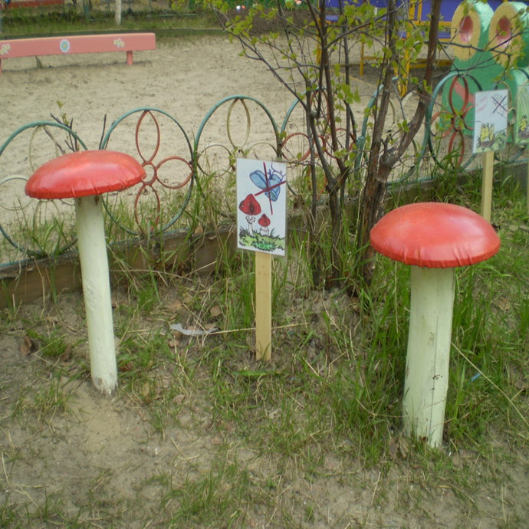
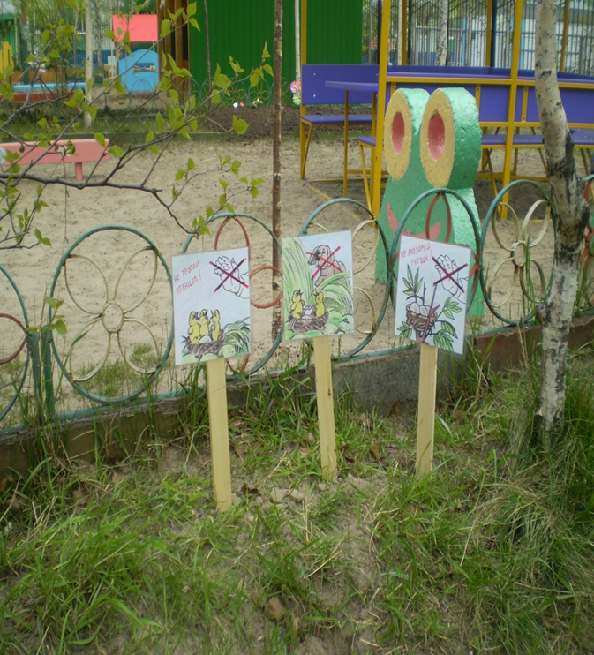
Информационные знаки помогают детям узнавать правила поведения в природе

Slide 11
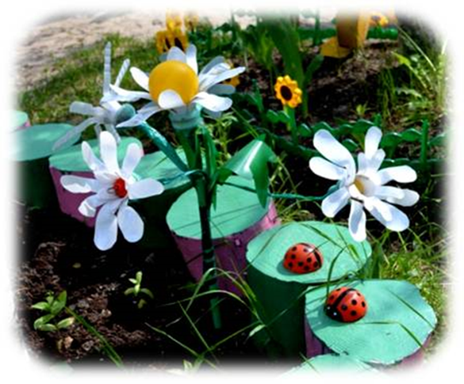
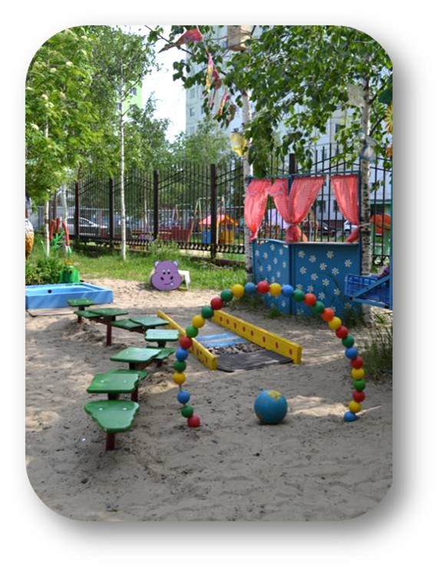
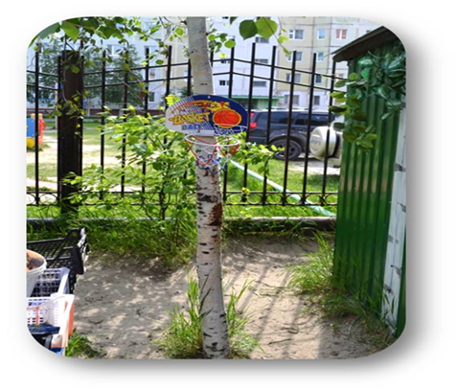
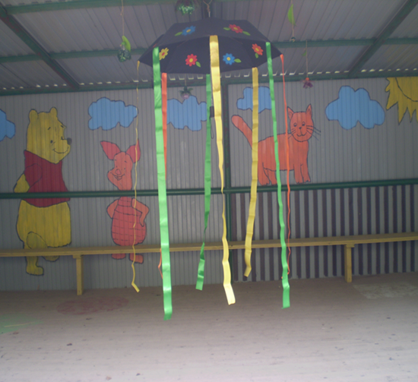
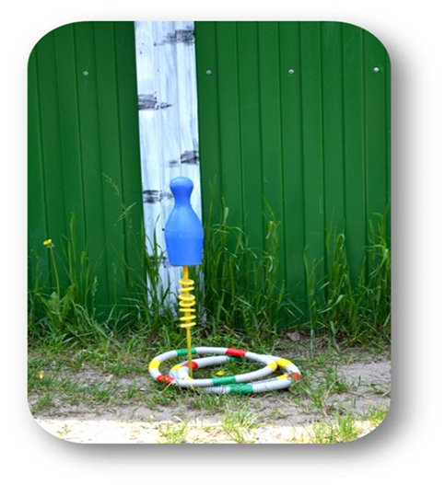
Мы растем здоровыми, ловкими и смелыми

Slide 12
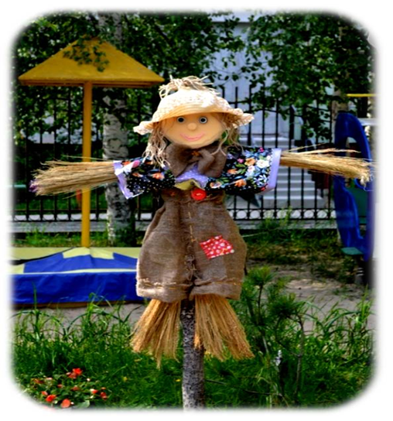
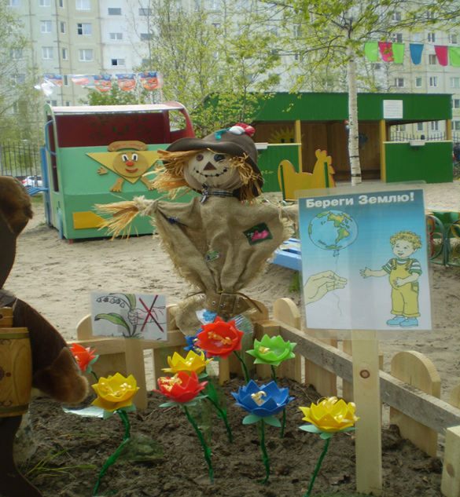
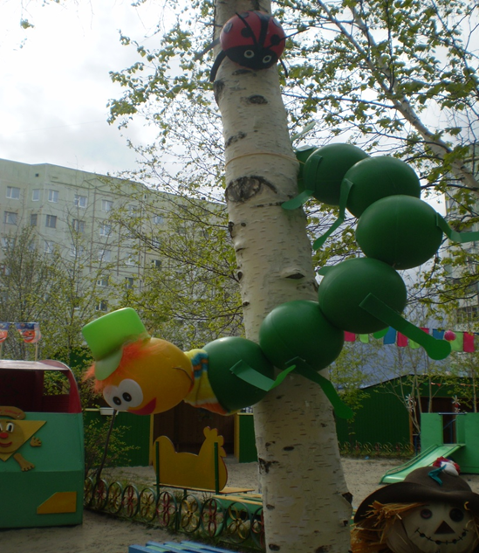
Ежегодно в нашем ДОУ организовываются конкурсы на лучшее оформление летних участков.

Slide 13
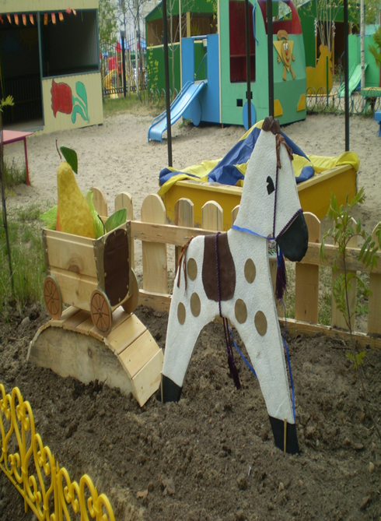
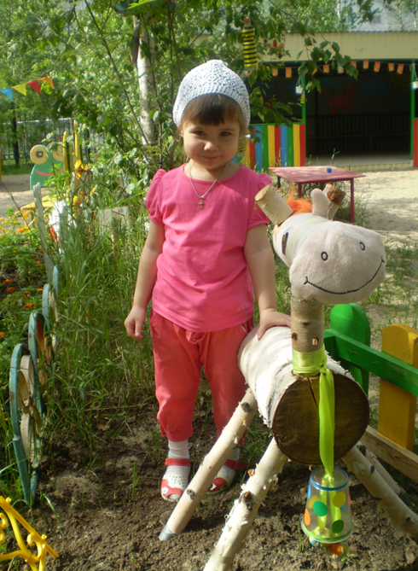
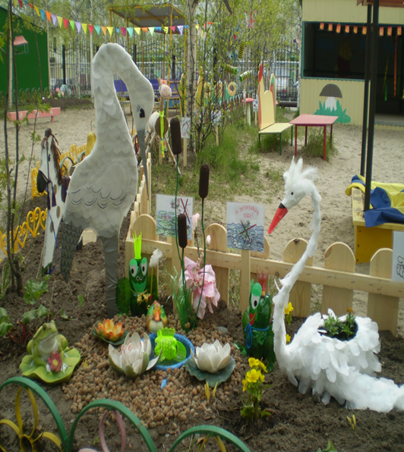
Есть птица красивая очень на свете,
Название – лебедь имеет она.
Не встретить прекрасней ее на планете, Она из чудесного будто бы сна.

Slide 14
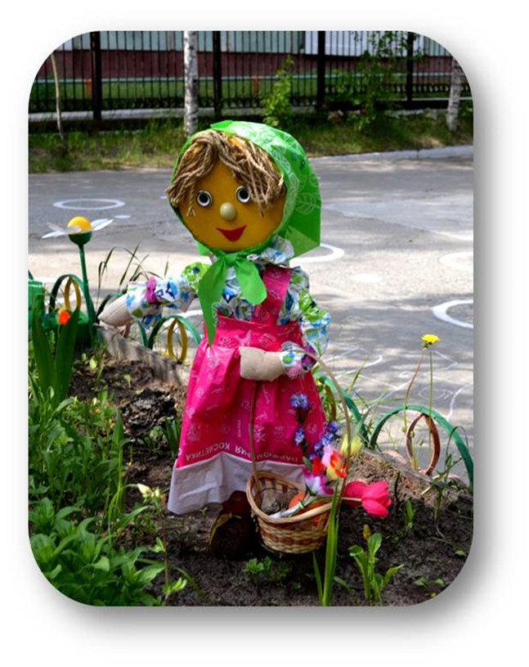
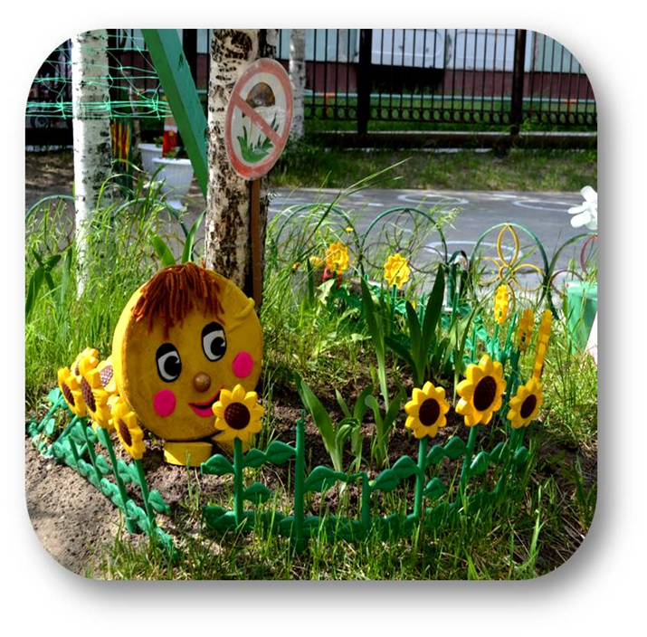
Все участки оформлены на определённую тематику.
Вижу, вижу!
Не садись на пенек,
Не ешь пирожок!
Неси бабушке,
Неси дедушке!

Slide 15
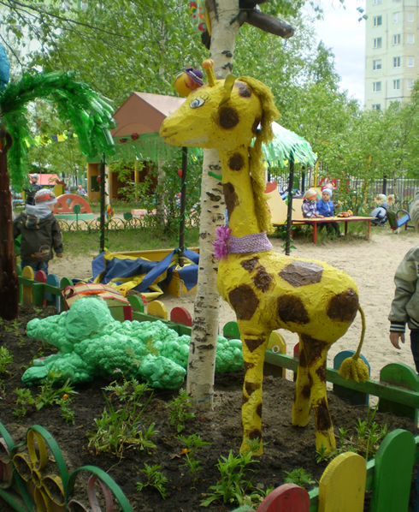
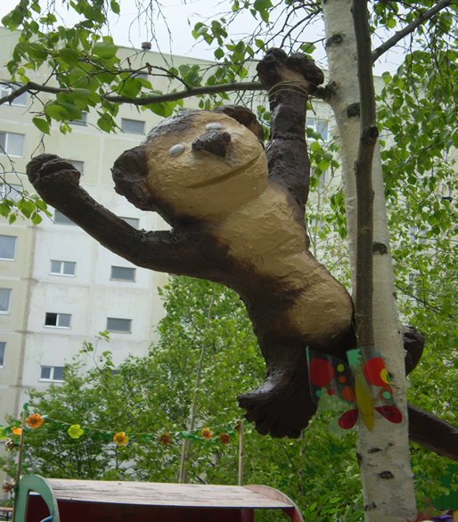
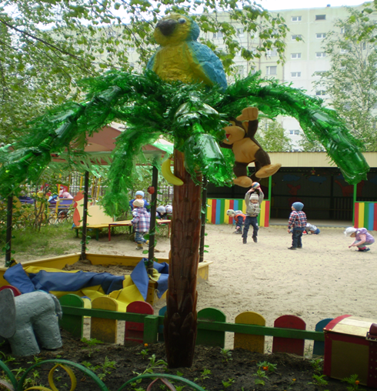
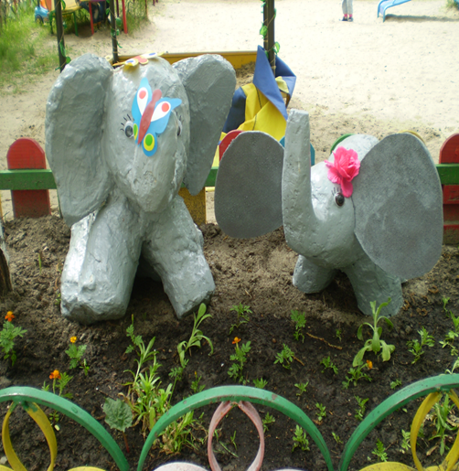
Дети могут без труда очутиться в Африке

Slide 16
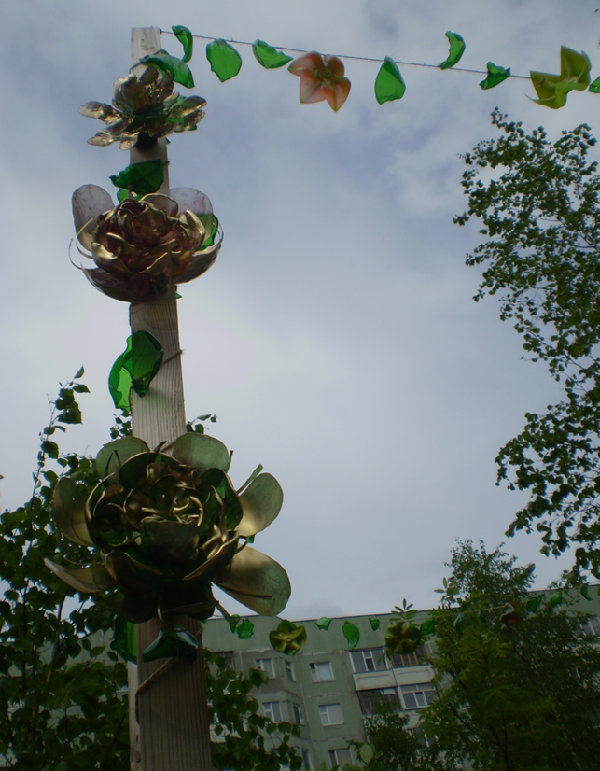
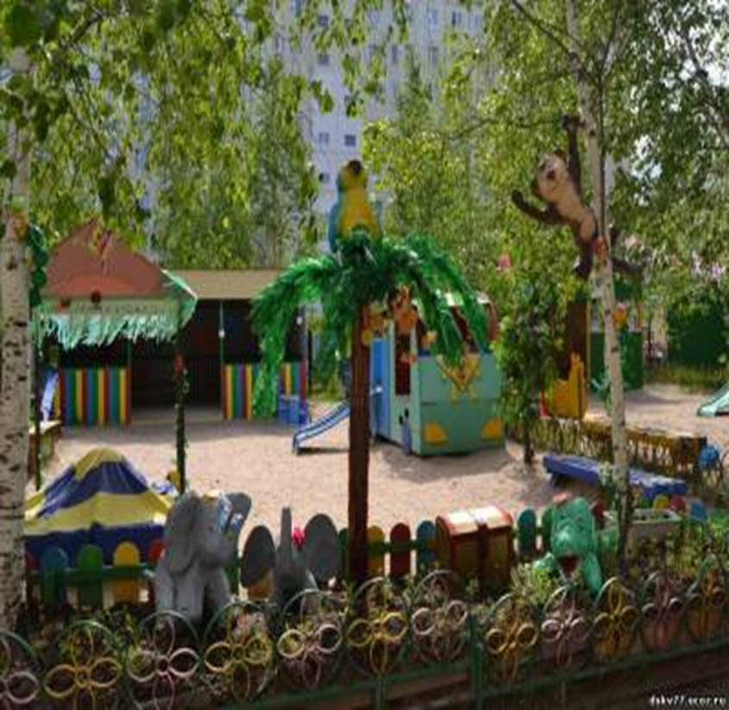
Для знакомства с обитателями других материков

Slide 17
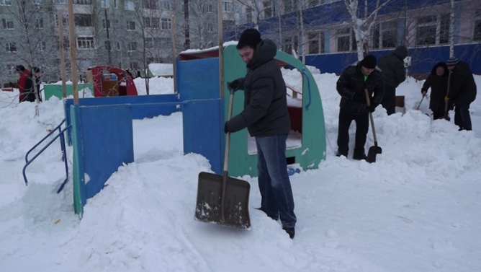
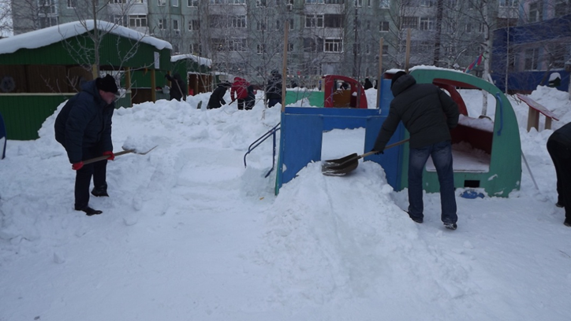
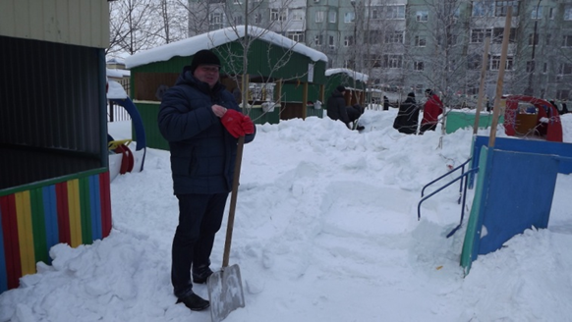
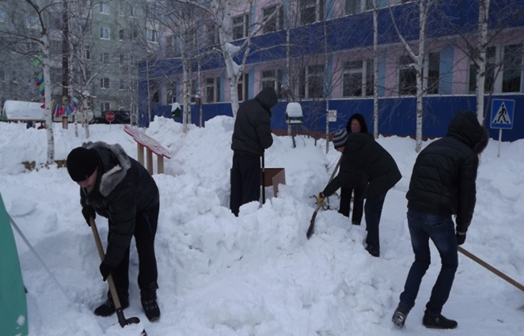
Наши папы помощники - «Лепим горку»

Slide 18
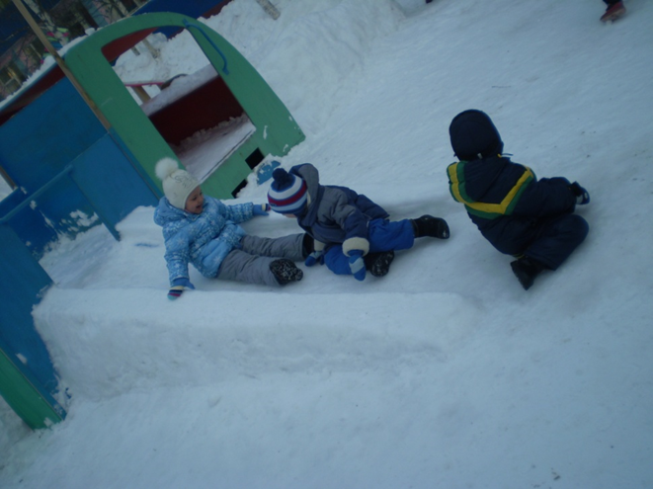
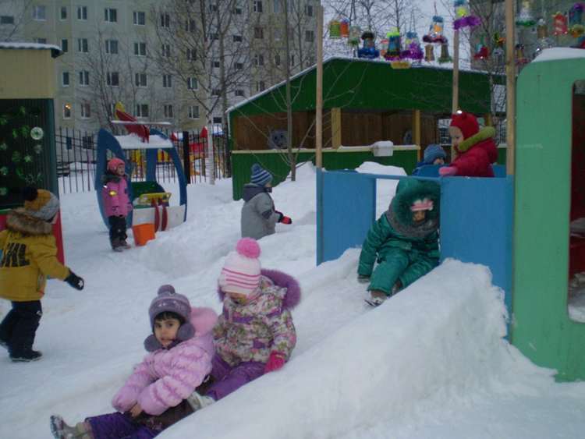
Горка получилась просто чудо!

Slide 19
Украсили горку колокольчиками, веранду яркими снежинками

Slide 20
А еще у нас есть домик, как в сказке «Заюшкина избушка»

Slide 21
Вот слепили козлика – символа 2015 года, для метания снежков

Slide 22
Замечательный получился крокодил для лазания

Slide 23
Да это же реактивный самолет!
На нём мы летим высоко, высоко.
Лодочка плывёт легко,
Уплываем далеко.

Slide 24
Детский сад встречает детей красивыми постройками

Slide 25
Самотлору 50 лет

Slide 26
Мы очень гордимся нашими детьми и родителями

